Slide 1
Здоровое питание
Воспитатель: Церкович М.В.

Slide 2
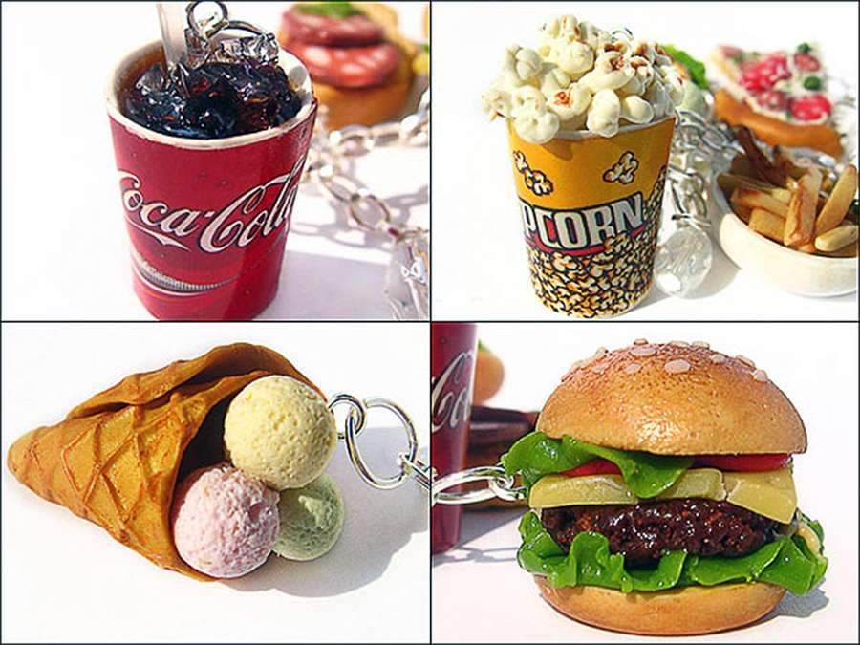
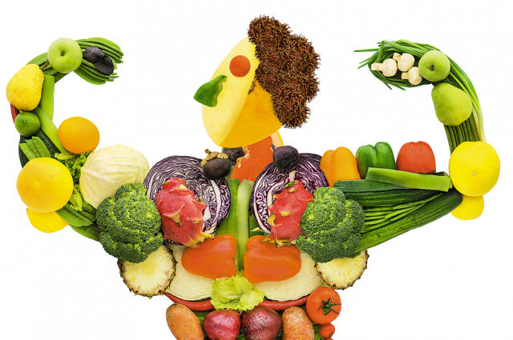
Сладкоежка кушал чипсы, Кока-колой запивал Врач теперь ему лечиться На полгода прописал! Если хочешь быть здоровым, Бодрым, умным и веселым, Ешь побольше овощей, Фруктов, кашек и борщей! Чипсы, кола – ерунда! Каша, зелень – вот еда! Как зайдем мы в огород – Витаминов полон рот: И петрушка, и лучок, Сельдерей, и чесночок!

Slide 3
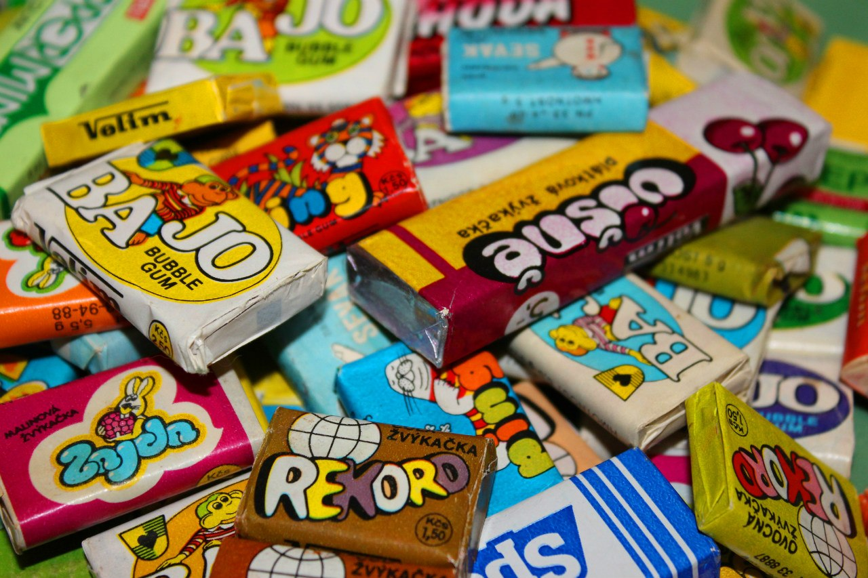
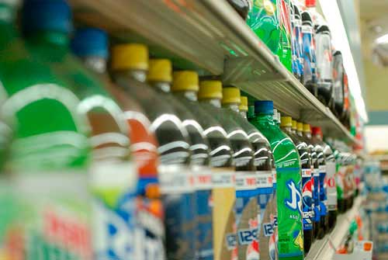
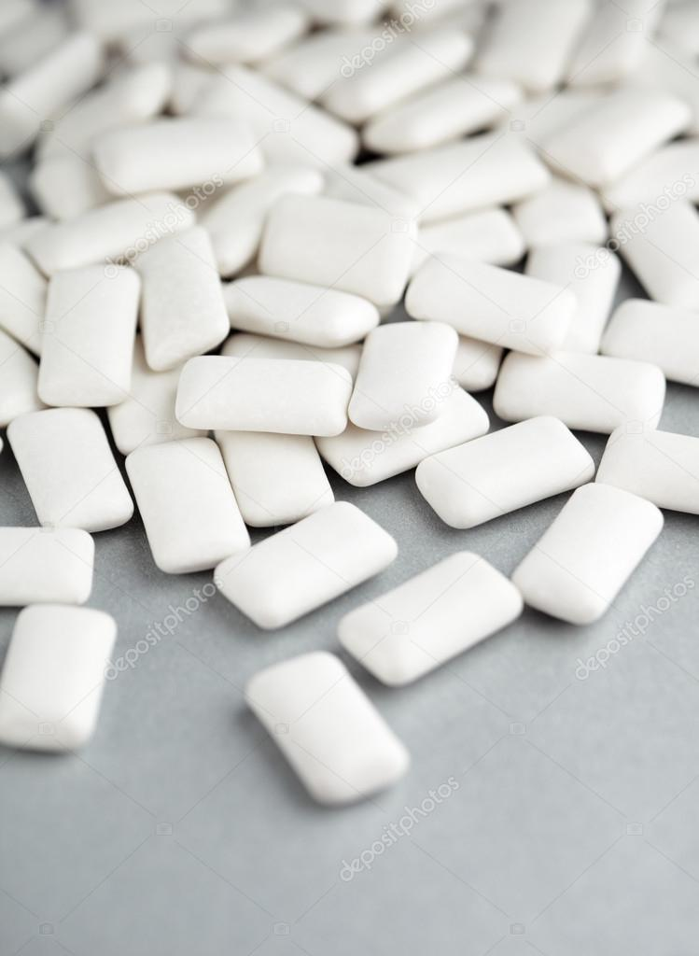

Slide 4
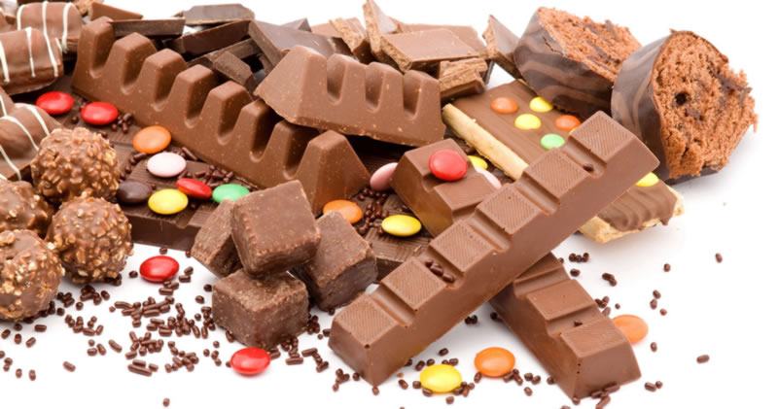
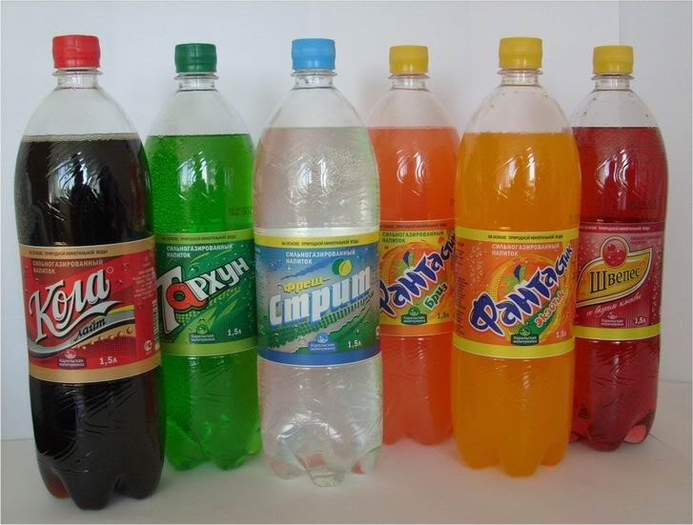

Slide 5
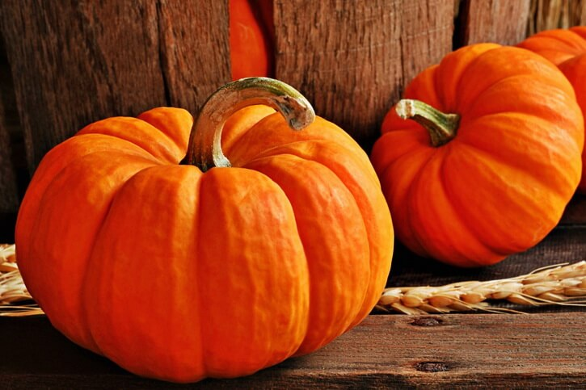

Slide 6
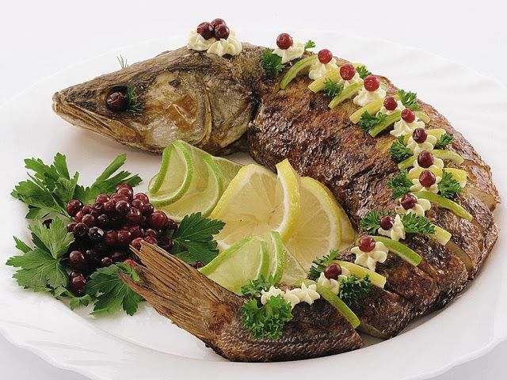
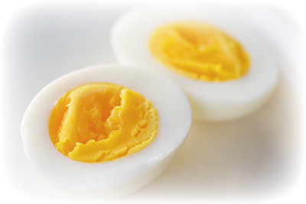
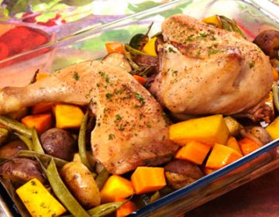

Slide 7
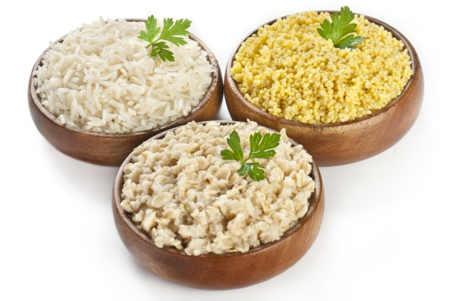

Slide 8
